Slide 1

Présentation d'une compétence:
Création d'outils informatiques

Slide 2

Sommaire
Présentation de la compétence.
Les objectifs de la compétence.
Exemple.
Intérêt et utilisation.
Conclusion

Slide 3
Présentation de la compétance
Développement de Logiciels informatique
Conception, déploiement et maintenance d'un système d’information.
Automatisation du déploiement et de la maintenance des outils et logiciels
Développement d’outils informatiques à usage interne d'une équipe.

Slide 4
les objectifs de la compétance
Apprendre à coder avec plusieurs programme.
Savoir lire, exécuter, corriger et modifier un programme.
Traduire un algorithme.
Automatiser l'administration systèmes avec des scripts.
Développer une application à partir d’un cahier des charges donné, pour le Web ou les périphériques mobiles

Slide 5
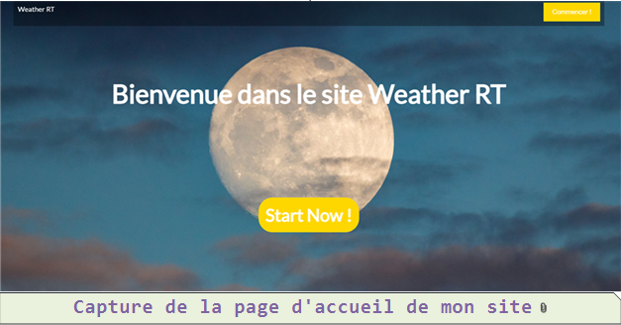
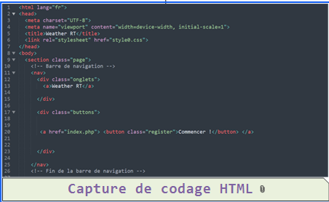
Exemples
Codage HTML, CSS, Javascript (création de site internet).

Slide 6
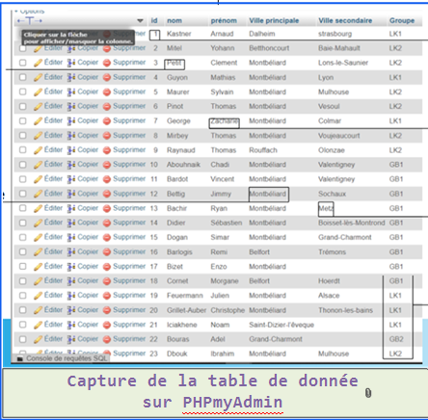
Exemples
Choisir les mécanismes de gestion de données adaptés au développement de l'outil.

Slide 7
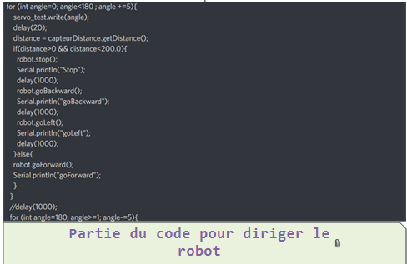
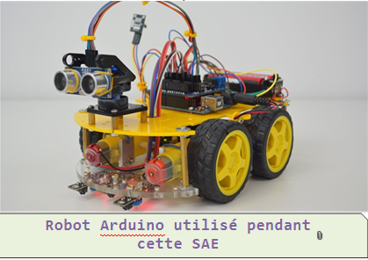
Exemples
Codage de robot Arduino en utilisant un language de programmation.

Slide 8
Intérêts et utilisation
Intégration dans la vie profesionnelle.
Compétences importante en réseaux et télécommunications.
Apprendre a utiliser des méthodes de travail pratique.

Slide 9
Conclusion
L'importance de l'acquisition de compétance
La diversité des compétances
Merci pour votre attention

